Slide 1
欢迎同学们！

Slide 2
第一章 走近细胞
第一节 从生物圈到细胞

Slide 3
问题探讨
SARS
中文的全称为“严重急性呼吸系统综合症”，俗称“非典型性肺炎”。

Slide 4
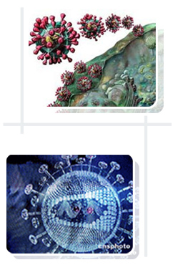
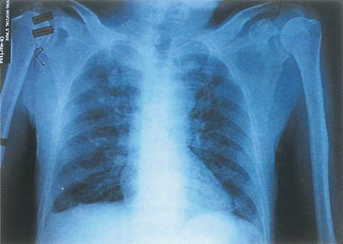
SARS病毒的结构和患者肺部X光片

Slide 5
提问 ：
结合初中所学病毒的知识，谈谈你所了解的SARS病毒是一种什么样的生物？
SARS病毒具有怎样的结构？它是怎样生活和繁殖的 ?
如果离开了活细胞，SARS病毒能够很好地生活和繁殖吗？

Slide 6
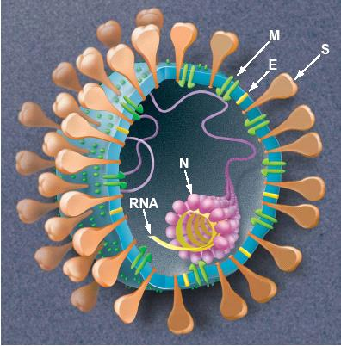
外壳
蛋白质
核心
核酸
病毒的结构简单，没有细胞结构，但仍然具有严整的结构

Slide 7
总结
病毒只能寄生在活细胞里，利用活细胞中的物质生活和繁殖。
病毒生命活动离不开细胞
除病毒外，其他生物都是由细胞构成的，那么，是不是所有的生命活动都离不开细胞呢？

Slide 8
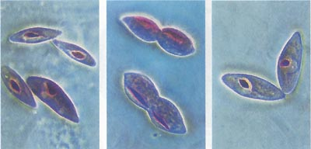
一.生命活动离不开细胞
如何理解“细胞是生物体结构和功能的基本单位”？ “生命活动离不开细胞”？
实例1 草履虫的运动和分裂

Slide 9
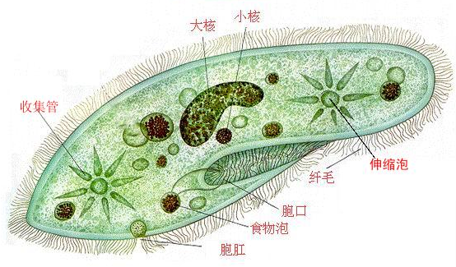
草履虫的运动和分裂
呼吸、摄食、生长、应激性

Slide 10
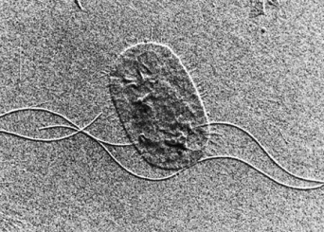
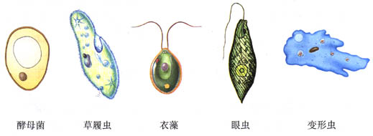
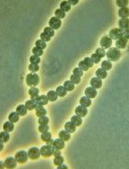
其他单细胞生物
细菌
真菌 动物 植物 动物 动物
蓝藻

Slide 11
提问 ：
1、草履虫是什么生物？
单细胞
2、图中反映了草履虫的什么生命活动？除此以外草履虫还会
进行什么生命活动？
分裂、运动
呼吸、摄食、生长、应激性
3、如果草履虫没有完整的细胞结构，它还能完成各项生命活
动吗？请举例说明。
不能。
例如：没有了细胞核细胞不能分裂，甚至最终死亡

Slide 12
你由这一实例可以得出什么结论？
单细胞生物：一个个体就是一个细胞
单细胞生物的生命活动就是细胞的生命活动
与草履虫相比，人是多细胞的高等生物，那么，人的生命是不是也离不开细胞？

Slide 13
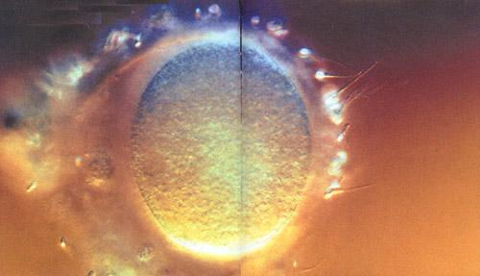
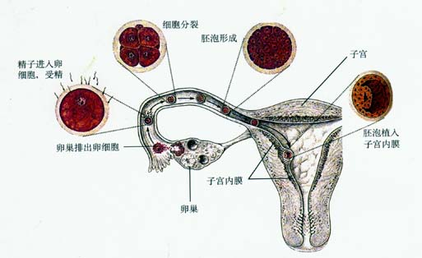
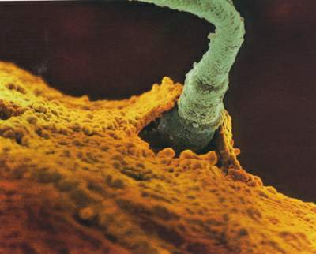
如何理解“细胞是生物体结构和功能的基本单位”？ “生命活动离不开细胞”？
实例2 人体生殖和发育

Slide 14
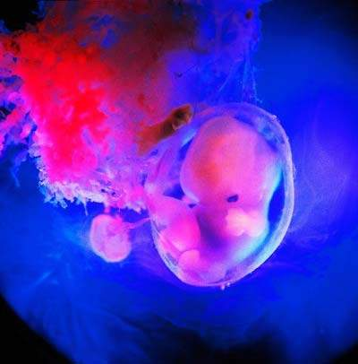
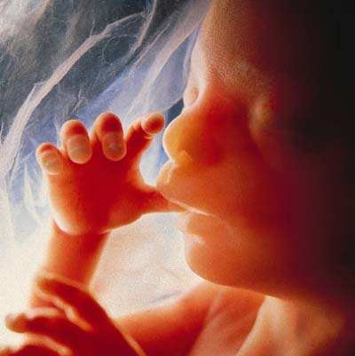
一个人类胚胎第8周时在子宫内
一个人类胚胎20周时在子宫内吸吮手指
实例2 人体生殖和发育

Slide 15
提问 ：
1、在你与父母之间，什么细胞充当了“桥梁”？
精子和卵细胞
2、你的发育起点是什么？
受精卵
3、由一个受精卵发育成一个新生命个体，这过程中与细胞的什么生命活动有关？
细胞的增殖、生长和分化

Slide 16
你由这一实例可以得出什么结论？
多细胞生物的生命活动也是通过细胞体现的

Slide 17
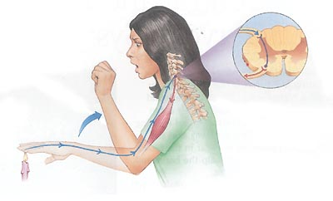
实例3 缩手反射
如何理解“细胞是生物体结构和功能的基本单位”？ “生命活动离不开细胞”？

Slide 18
提问 ：
1、一个简单的缩手反射，你认为至少要有哪些细胞的参与？
主要是神经细胞和肌肉细胞
2、那么我们现在在课堂上所进行的学习活动又有哪些细胞参与了？
人类的学习活动需要种类和数量繁多的细胞参与，主要是神经细胞
3、这个例子体现了生命的什么基本特征？
应激性

Slide 19
由实例3我们可以归纳出什么结论？
多细胞生物无论是简单的生命活动还是复杂的生命活动都需要许多细胞的参与，需要细胞之间的相互配合和互相协调.

Slide 20
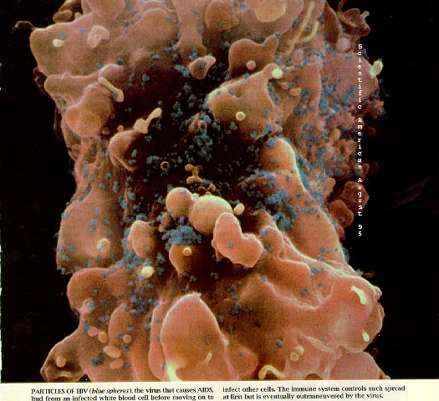
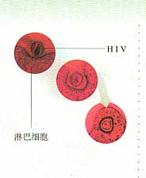
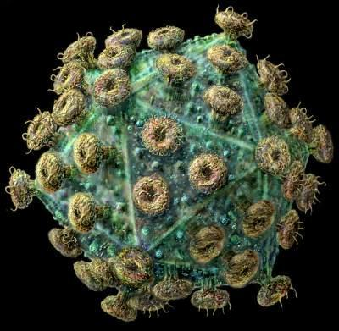
实例4 艾滋病感染人体淋巴细胞
如何理解“细胞是生物体结构和功能的基本单位”？ “生命活动离不开细胞”？
艾滋病病毒(HIV)
显示在T细胞表面有许多
艾滋病病毒存在

Slide 21
提问 ：
1、HIV致病原理是什么？
HIV主要破坏淋巴细胞，使人患病
2、你还能举出特定的细胞受损导致疾病的例子吗?
大脑听觉细胞受损：听觉障碍；
鼻腔的嗅细胞受损：不能感受到嗅觉刺激
胰岛细胞受损: 导致胰岛素依赖型糖尿病；
脊髓中的运动神经元受损: 容易导致相应的肢体瘫痪；

Slide 22
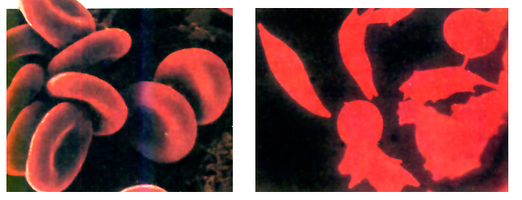
正常型细细胞和镰刀型红细胞的形状

Slide 23
由实例4你可以得出什么结论？
细胞受损会导致生物体的正常生命活动受到影响

Slide 24
实例1 草履虫的运动和分裂
单细胞生物的生命活动就是细胞的生命活动
实例2 人体生殖和发育
多细胞生物的生命活动也是通过细胞体现的
实例3 缩手反射
多细胞生物的生命活动都需要许多细胞的参与，需要细胞之间的相互配合和互相协调.
实例4 艾滋病感染人体淋巴细胞
细胞受损会导致生物体的正常生命活动受到影响

Slide 25
总结上面的四个实例 ：
细胞是生物体结构和功能的基本单位。
各种生物的生命活动都是在细胞内或在细胞的参与下完成的。P6

Slide 26
病毒
依赖活细胞才能生活
单细胞生物
单个细胞就能完成各种生命活动
多细胞生物
依赖各种分化的细胞密切合作，共同完成一系列复杂的生命活动

Slide 27
例如：
以细胞代谢为基础的生物与环境之间物质和能量的交换；
以增殖、分化为基础的生长发育；
以细胞内基因的传递和变化为基础的遗传与变异；等等(P4)

Slide 28
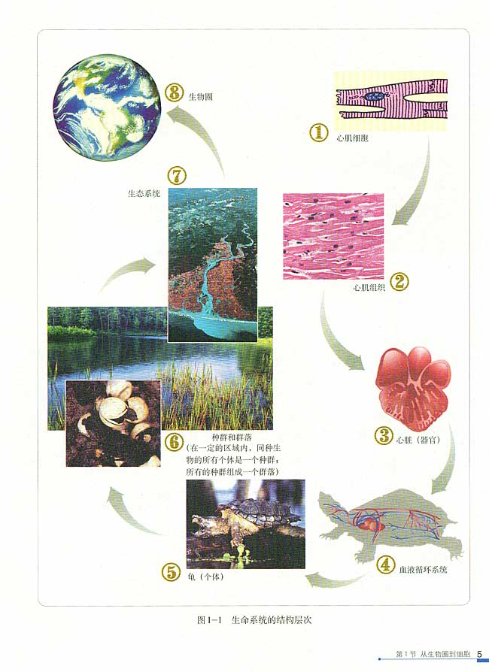
二 生命系统的结构层次

Slide 29
生命系统的结构层次
生物圈
生态系统
种群和群落
个体
系统
器官
组织
细胞

Slide 30
结构层次 | 概念 | 举例
细胞 | 细胞是生物体结构和功能的基本单位 | 心肌细胞
组织 | 由形态相似，结构、功能相同的细胞联合在一起 | 心肌组织
器官 | 不同的组织按照一定的次序结合在一起 | 心脏
系统 | 能够共同完成一种或几种生理功能的多个器官按照一定的次序组合在一起 | 循环系统
个体 | 由各种器官或系统协调配合共同完成复杂的生命活动的生物。 单细胞生物由一个细胞构成生物体 | 龟

Slide 31
结构层次 | 概念 | 举例
种群 | 在一定的自然区域内，同种生物的所有个体是一个种群 | 该区域内同种龟的所有个体
群落 | 在一定的自然区域内，所有的种群组成一个群落 | 该区域内龟和其他所有生物的种群
生态系统 | 生物群落与它的无机环境相互作用而形成的统一整体 | 龟生活的水生生态系统
生物圈 | 由地球上所有的生物和这些生物生活的无机环境共同组成 | 地球上只有一个生物圈
特别提醒：包括看不见的细菌真菌等微生物

Slide 32
2、如果把图中的龟换成人，图中其他各层次的组成会不会发生变化？如果换成一棵松树，一只草履虫又会怎样？
人：一样。
8个层次
一棵松树：缺少了系统这一层次
7个层次
草履虫：细胞(个体)→种群→群落→生态系统→生物圈
4个层次
越高等的生物其生命系统越复杂，而低等生物则比较简单。也说明了生命系统的复杂性和多样性。

Slide 33
3、在生命系统的各个层次中，能完整地表现各种生
命活动的最微小层次是哪一个？说明你的理由。
细胞
1）其他层次都是建立在这一层次上的。
2）生物体内的细胞还具有一定的独立性，能独立完
成一系列的生命活动
3）某些生物体还是由单细胞构成的。

Slide 34
4、一个分子或一个原子，也是一个系统吗？如果是，它们是不是生命系统？如果不是，请说明理由。
1）一个分子或一个原子是一个系统。
2）不是。因为生命系统能完成一系列的生命活动，
单靠一个分子或一个原子是不可能完成的。

Slide 35
构成生命系统的结构具有层次性、复杂性和多样性。
细胞是地球上最基本的生命系统。

Slide 36
思考题
细胞内部还有没有系统存在？如果有，是不是属于生命系统？为什么？

Slide 37
反馈练习：
1、
1）大肠杆菌属于（ ）层次
2）大肠杆菌菌落属于（ ）层次
3）一个池塘中的全部鲤鱼属于（ ）层次
4）一个池塘中的全部生物属于（ ）层次
5）一个池塘中的所有生物及其周围无机环境属于
（ ）层次
细胞
种群
种群
群落
生态系统
2、一片森林中的桉树苗、小桉树、大桉树组成一个（ ）
A、种群 B、群落 C、生态系统 D、生物圈
A

Slide 38
3、下列组合中，依次属于种群、群落和生态系统的一
组是（ ）
①生活在人大肠中的寄生虫和微生物等生物；
②某一池塘中的全部鱼类；
③肺炎患者肺部的肺炎双球菌；
④一根枯木及枯木上的所有生物
A、①②④ B、②③④ C、③②① D、③①④
D

Slide 39
4、在一片草原上生活的全部生物共同构成一个
（ ）
A、生物圈 B、生态系统 C、群落 D、种群
C
5、下列实例中，属于生命系统种群层次的是（ ）
A、一个临时水坑中的所有生物
B、某温室中的所有蝌蚪
C、一个水池中的所有蝌蚪
D、某城市中的全部人口
D

Slide 40
6、下列哪项不属于生命系统（ ）
A、池塘中的一只青蛙
B、青蛙的表皮细胞
C、表皮细胞中的水和蛋白质分子
D、池塘中的水、阳光等环境因素以及生活在池塘中
的青蛙等各种生物
C

Slide 41
练习：
1、下列哪个选项均属于生命系统范畴（ ）
①水分子 ②石头 ③迁徙中的一群大雁 ④变形虫 ⑤病毒 ⑥生物圈 ⑦恐龙化石 ⑧蛋白质 ⑨跳动的心脏 ⑩运输营养的导管
A. ① ③ ⑧ ⑨ B. ② ④ ⑥ ⑦
C. ⑤ ⑦ ⑧ ⑩ D. ③ ④ ⑤ ⑥
D

Slide 42
2. 请就下面的实例，指出所属生命系统中相应的结构层次
血液（ ）
牙齿（ ）
神经元（ ）
水塘中的一群鲫鱼（ ）
地球上的所有生物（ ）
一棵树（ ）
心脏、血管和血液（ ）
一座城市（ ）
结缔组织
器官
细胞
种群
群落
个体
循环系统
生态系统

Slide 43
反馈练习：
1、生物学家认为病毒是生物，其主要理由是 （ ）
A、由蛋白质和核酸组成。
B、能够侵染其他生物
C、能够在寄主体内复制后代
D、具有细胞结构
C

Slide 44
2、某医学科研所已找到了一种对人体肝炎病
有免疫的淋巴细胞，并且已经分离出了组成这
种淋巴细胞的多种蛋白质、核酸、糖类、水分
等各种成分及其含量，现有人按照这种淋巴细
胞所含有各成分及其比例制成的药物治疗肝炎，
你认为能成功吗？为什么？
不成功
原因是：生命活动离不开细胞，除病毒外细胞是
生物体结构和功能的基本单位。

